Slide 1
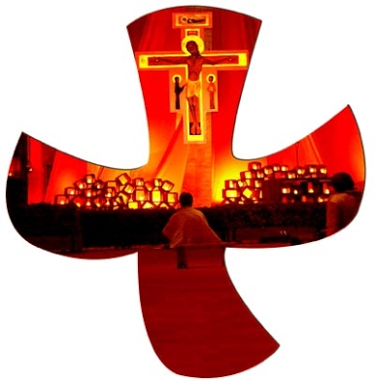
La Celebración y la Participación en la liturgia

Slide 2
La “Liturgia” es un “derecho y obligación de los fieles laicos, en virtud de su bautismo (SC 14)”
El Concilio Vaticano II se ha interesado principalmente sobre el tema de la “participación en la Liturgia”

Slide 3
El CVII dice que la participación en la Liturgia tiene que ser:
“consciente, activa y fructuosa” (SC 11)
“plena, consciente y activa” (SC 14)
“participar de ella con toda el alma” (SC 17)
“interna y externa, conforme a la edad, condición, genero de vida, grado de cultura religiosa” (SC 19)

Slide 4
“… En esta reforma (de la Liturgia), los textos y los ritos se han de ordenar de manera que expresen con mayor claridad las cosas santas que significan y, en lo posible, el pueblo cristiano pueda comprenderlas fácilmente y participar en ellas por medio de una celebración plena, activa y comunitaria…” (SC 21)
La Liturgia al Pueblo & El Pueblo a la Liturgia

Slide 5
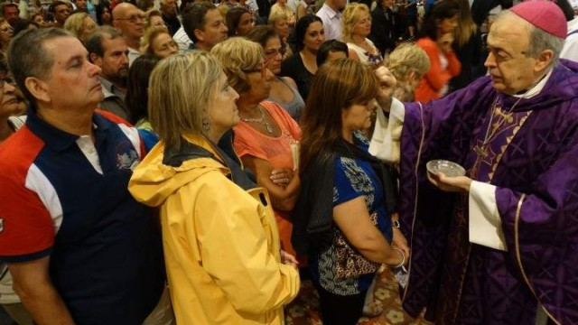
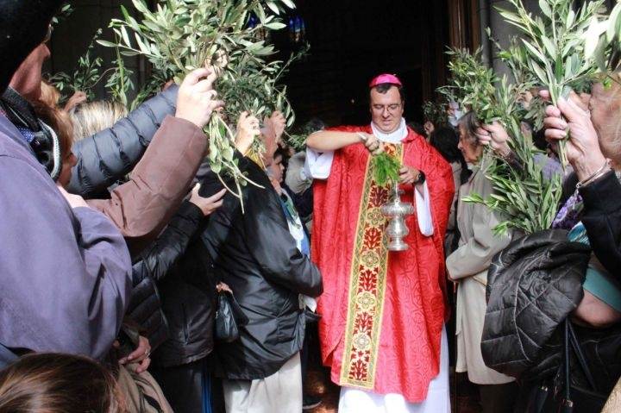
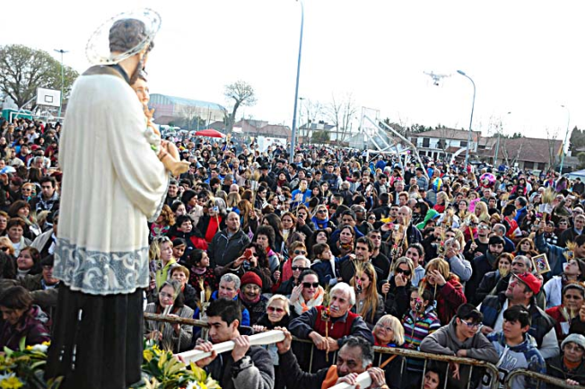
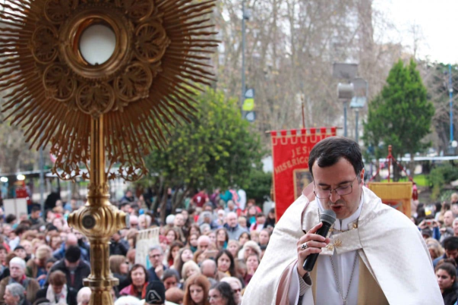
Carácter comunitario
“Las acciones litúrgicas no son acciones privadas, sino celebraciones de la Iglesia, que es "sacramento de unidad", es decir, pueblo santo congregado y ordenado bajo la dirección de los Obispos. Por eso pertenecen a todo el cuerpo de la Iglesia, influyen en él y lo manifiestan; pero cada uno de los miembros de este cuerpo recibe un influjo diverso, según la diversidad de órdenes, funciones y participación actual.” (SC 26)

Slide 6
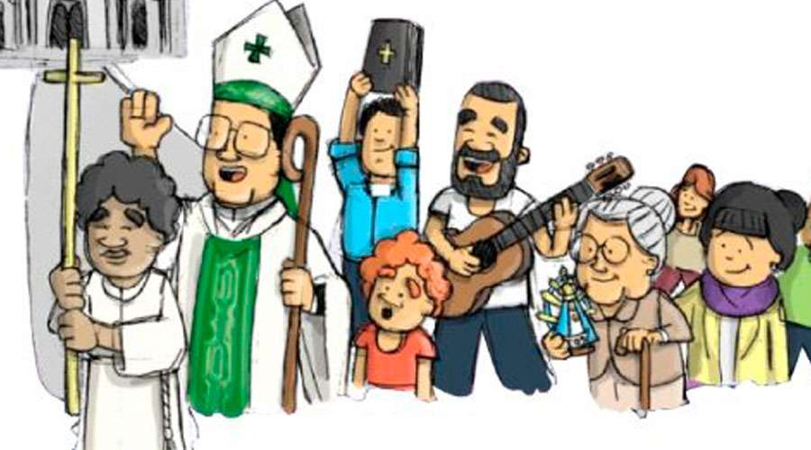
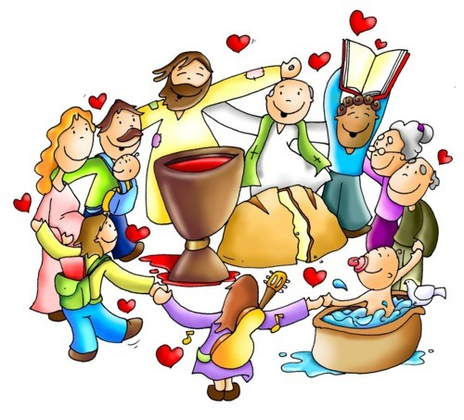
A la Liturgia hay que acudir con:
Espíritu abierto y fraternal
Renunciando al individualismo
Forma de manifestar el carácter comunitario:
La unión de las voces (en rezo y cantos)
Movimientos y gestos (procesiones y actitudes corporales)
La puntualidad para asistir a las celebraciones litúrgicas.
Ubicarse juntos en los bancos del templo y no dispersos.

Slide 7
Participación “externa e interna” (SC 19)
Participación interna: “…para asegurar esta plena eficacia es necesario que los fieles se acerquen a la sagrada Liturgia con recta disposición de ánimo, pongan su alma en consonancia con su voz y colaboren con la gracia divina, para no recibirla en vano” (SC 11).
La participación externa: “Para promover la participación activa se fomentarán las aclamaciones del pueblo, las respuestas, la salmodia, las antífonas, los cantos y también las acciones o gestos y posturas corporales. Guárdese, además, a su debido tiempo, un silencio sagrado” (SC 30)

Slide 8
Participación interna:
“Tengan los mismos sentimientos de Cristo Jesús” (Filip 2,5);
Participación interna será: “sintonizarnos” en la misma onda del corazón de Jesús, con un anhelo inmenso de dar gloria al Padre celestial
La participación interna será “configurados con Cristo” (Rom 8, 29)
Participar internamente en la Liturgia será, por tanto, esforzarse por el poner nuestra alma al unísono con la de Cristo.

Slide 9
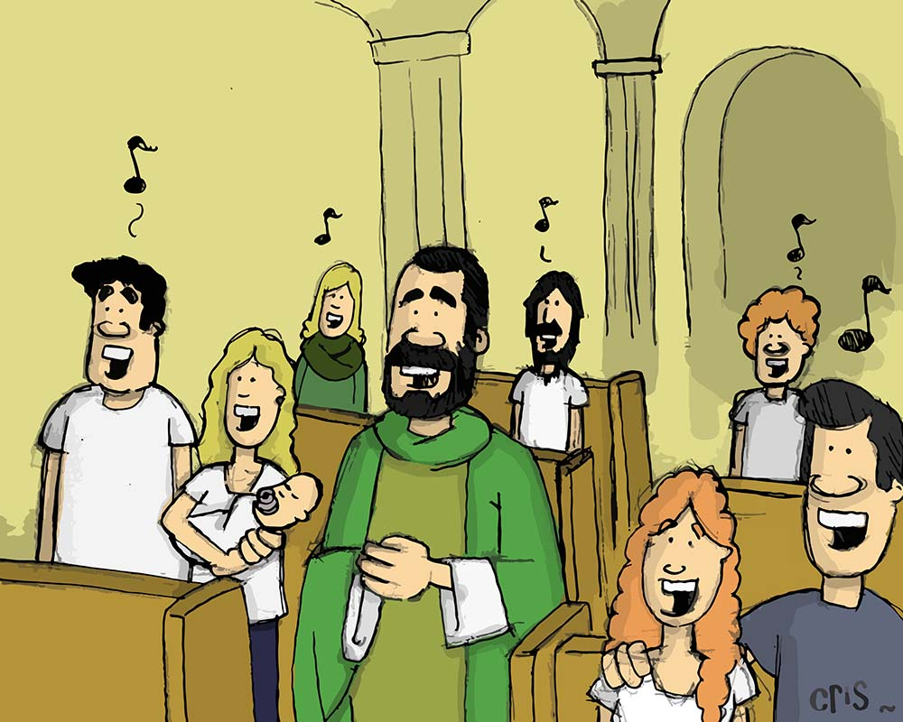
La participación externa
Esta participación externa, manifestada a través de diversas actitudes corporales
En la participación exterior podemos distinguir varios planos:
El “plano” que se refiere a las palabras.
El “plano” que se refiere a gestos, actitudes o movimientos corporales.
El “plano” que alude al silencio.

Slide 10
Ars celebrandi (El arte de Celebrar)
«…El primer modo con el que se favorece la participación del Pueblo de Dios en el Rito sagrado es la adecuada celebración del Rito mismo. El ars celebrandi es la mejor premisa para la actuosa participatio. El ars celebrandi proviene de la obediencia fiel a las normas litúrgicas en su plenitud, pues es precisamente este modo de celebrar lo que asegura desde hace dos mil años la vida de fe de todos los creyentes, los cuales están llamados a vivir la celebración como Pueblo de Dios, sacerdocio real, nación santa. (Sacramentum Caritatis 38)

